Slide 1
Автомобильный салон
Avanta

Slide 2
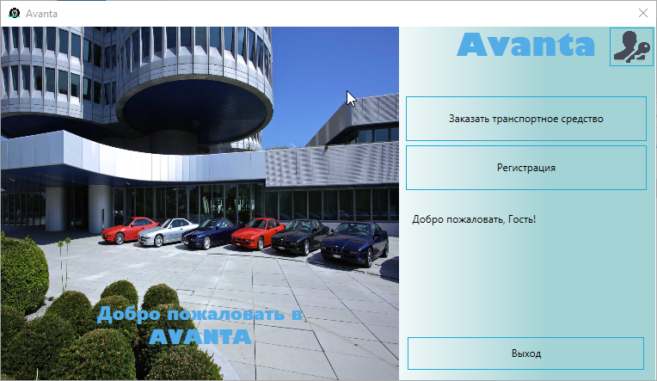
Основная форма

